Slide 2
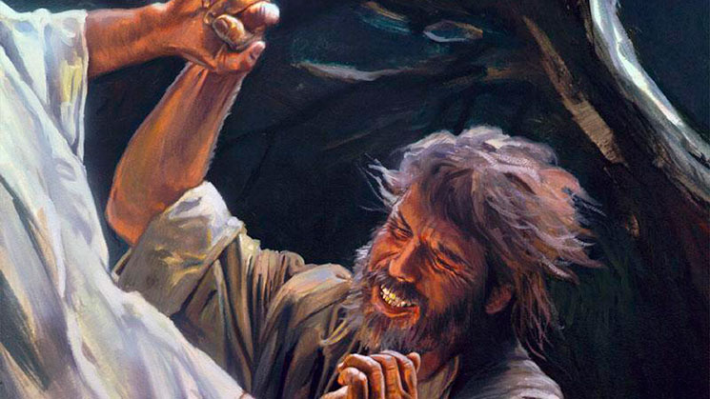
Para memorizar

Slide 3
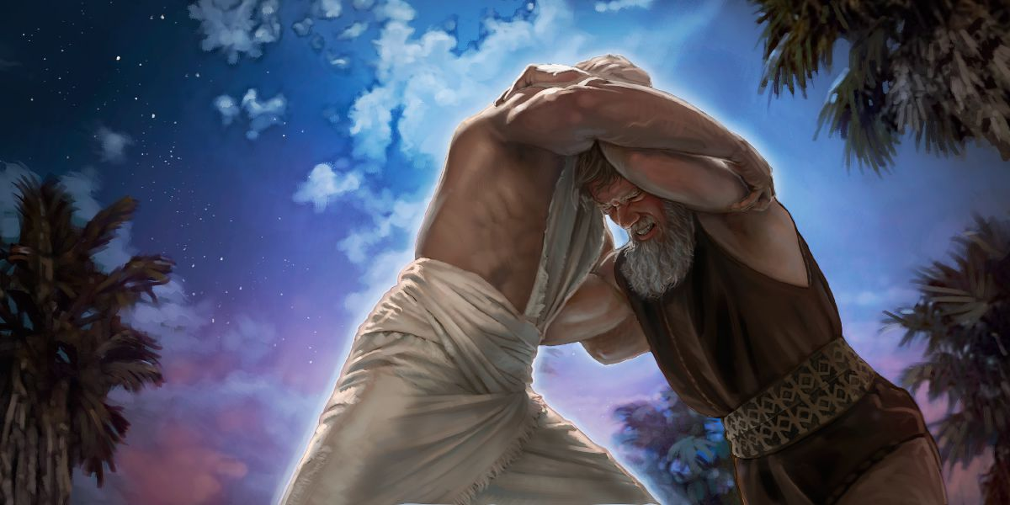
Enfoque del estudio
Jacob ahora se liberó de Labán. Bajo la bendición de Dios, Jacob se hizo rico. Parece que por fin está feliz. Ha alcanzado su objetivo y se dirige a su hogar en Canaán. Sin embargo, Jacob está profundamente angustiado por su futuro en Canaán y la amenaza que representa su hermano. Precisamente en este momento, Dios decide acercarse a Jacob. Esta confrontación extraordinaria cambiará radicalmente el carácter de Jacob. Como resultado, recibe un nuevo nombre: Israel. El encuentro de Jacob con Dios en Peniel se corresponde con su encuentro en Betel.
Los dos relatos repiten palabras, estructura y temas. Mientras que Betel comienza al atardecer, Peniel termina al amanecer, con la perspectiva de un futuro glorioso. Después de una noche de lucha, Jacob sale de su encuentro con una bendición y un nuevo nombre. Ha tenido un encuentro personal con el Dios de amor, y salió vivo. A su vez, Jacob puede mirar el rostro del enemigo, su hermano Esaú, con humildad y amor. Luego Jacob se dirige a su familia y confronta la iniquidad: la violación de Dina, los asesinatos cometidos por sus hijos y, finalmente, la idolatría en su casa.
En está lección estudiaremos tres temas en el regreso de Jacob a su casa y lo que sucedió en el camino: 1) La angustia de Jacob; 2) La Lucha con Dios; y 3) El rostro del hermano.

Slide 4
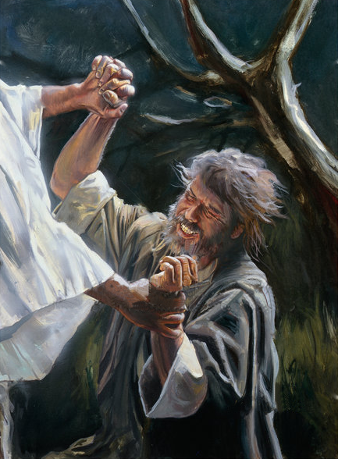
JACOB-ISRAEL (Introducción)
D
espués de hacer las paces y establecer un convenio con su suegro, Jacob regresa a su hogar (Gén. 31: 45-55). Finalmente se siente liberado de su enemigo. Es rico, libre y cuenta con la bendición de Dios. No se imagina que Dios elegirá este momento de paz para luchar contra él. Los «ángeles de Dios», a quienes Jacob había visto en un sueño que «subían y descendían» tranquilamente por la escalera (Gén. 28: 12), ahora lo amenazan, luchan con él. El verbo paga' «salir al encuentro», que aparece en Génesis 32:1, tiene una connotación de violencia. Expresa el carácter sorpresivo y agresivo de un encuentro (cf. Juec. 8: 21).
Los siguientes acontecimientos en el viaje de Jacob están caracterizados por ese mismo vaivén entre conflicto y paz. Primero, se debate entre la alegría de la paz y el estrés de la angustia. Luego, tiene un encuentro con Dios, quien lucha con él y finalmente lo bendice. Después de esta batalla inusual tiene lugar la triste y perturbadora violación de Dina. Aunque todos los hombres son culpables, Jacob permanece en silencio. Estos hechos violentos y vergonzosos se combinan para formar una mezcla incómoda de reconciliación, paz y problemas no resueltos.
Es una maravilla para mí que Dios soporte por tanto tiempo la perversidad de los hijos de los hombres, que tolere su desobediencia y los deje vivir, mientras abusan de su misericordia, y levantan falso testimonio contra él mediante declaraciones por demás impías. Pero los caminos de Dios no son los nuestros, y no deberíamos maravillarnos por su amante paciencia, su tierna piedad y su infinita compasión, porque nos ha dado evidencias indubitables de que es tal como lo señala su carácter: Tardo para la ira, y que manifiesta misericordia para miles de los que lo aman y guardan sus mandamientos… (Cada día con Dios, p. 185).

Slide 5
LUCHA CON DIOS
“Así se quedó Jacob solo; y luchó con él un varón hasta que rayaba el alba. 25 Y cuando el varón vio que no podía con él, tocó en el sitio del encaje de su muslo, y se descoyuntó el muslo de Jacob mientras con él luchaba.” (Génesis 32: 24 y 25)
¿Cuál es el significado espiritual de esta asombrosa historia?
R: Sin duda la lucha que Jacob tiene con Dios revela su apasionado deseo de perdón y de estar bien con su Señor. Jacob como muchos de nosotros luchamos con Dios porque no hemos confiado en su promesas, queriendo ayudar al Señor con nuestras propias fuerzas.
La historia del encuentro con Dios comienza con una lucha: Jacob «se levantó aquella noche» (Gén. 32: 22) «y un hombre luchó con él» (vers. 24, RVC). La identificación que hace la Biblia de su agresor como «un hombre» insinúa la misteriosa identidad del adversario de Jacob. Nadie sabe quién es, ni siquiera el mismo Jacob. Esta extraña característica sugiere la naturaleza trascendente de este individuo. Jacob luego identificará al «hombre» como Dios mismo (vers. 30 [31]), al igual que lo hace el profeta Oseas (Ose. 12: 3, 4). Isaías también usa el calificativo simple 'ish, «hombre» en su descripción del Siervo sufriente (Isa. 53: 3).
Jesús conoce las circunstancias que rodean a cada alma. Tú puedes decir: Soy pecador, muy pecador. Puedes serlo; pero cuanto peor seas, tanto más necesitas a Jesús. El no se aparta de ninguno que llora contrito. No dice a nadie todo lo que podría revelar, pero ordena a toda alma temblorosa que cobre aliento. Perdonará libremente a todo aquel que acuda a él en busca de perdón y restauración… (El Deseado de todas las gentes, pp. 521).
Reflexionando: ¿Cuál ha sido tu experiencia en lo que respecta a la lucha con Dios? ¿Qué significa hacer eso y por qué a veces es importante que tengamos este tipo de experiencia?

Slide 6
LOS HERMANOS SE ENCUENTRAN
“Pero Esaú corrió a su encuentro y le abrazó, y se echó sobre su cuello, y le besó; y lloraron. 5 Y alzó sus ojos y vio a las mujeres y los niños, y dijo: ¿Quiénes son estos? Y él respondió: Son los niños que Dios ha dado a tu siervo. (Génesis 33: 4- 5).
¿Qué conexión hay entre la experiencia de Jacob de ver el rostro de Dios en Peniel y la experiencia de Jacob de ver el rostro de su hermano?
R: Cuando Jacob se encuentra con su hermano Esaú recuerda el momento en que se encontró con Dios y el perdón que le fue dado, ahora con su hermano sucede lo mismo haya gracia delante de Esaú y es perdonado.
Después de su encuentro con Dios, Jacob pasa a encontrarse con su hermano. Han transcurrido veinte años y Esaú finalmente se reunirá con Jacob. Sin duda, Esaú está enterado del regreso de su hermano porque se dirige en dirección a él acompañado de cuatrocientos hombres, con la intención obvia de cumplir su juramento de matarlo (Gén. 27: 41). Sin embargo, contra todas las expectativas, Esaú corre para abrazar a Jacob y los dos hermanos se reconcilian.
Al ver a su hermano cojo y doliente, «Esaú corrió a su encuentro, y abrazóle, y echóse sobre su cuello, y le besó; y lloraron». Génesis 33:4. Hasta los corazones de los rudos soldados de Esaú fueron conmovidos, cuando presenciaron esta escena. A pesar de que él les había relatado su sueño no podían explicarse el cambio que se había efectuado en su jefe. Aunque vieron la flaqueza del patriarca, lejos estuvieron de pensar que esa debilidad se había trocado en su fuerza (Historia de los patriarcas y profetas, p. 198).
Reflexionando: ¿Qué has aprendido acerca de la gracia por la manera en que los demás (además del Señor) te han perdonado?
Notes:
*Leer la Diapositiva*
Día 6: Los animales terrestres y los humanos. El diluvio comienza donde termina la creación, en el sexto día. La lista de Génesis 7: 7, 8 (humanos, animales, aves) aparece en el orden inverso al del relato de la creación (aves, animales, humanos). Los peces se omiten por la razón obvia de que los peces sobrevivirán a las aguas del diluvio.
Día 5: Las aguas y las aves. Mientras que en el relato de la creación las aguas y los cielos producen la vida, en el relato del diluvio las aguas traen destrucción (vers. 10-12).
Día 4: Las estrellas, el sol y la luna. Mientras que en el relato de la creación el sol y la luna están configurados para dar luz, en el relato del diluvio los cielos están cubiertos (vers. 18-20).
Día 3: La tiena seca. Mientras que en el relato de la creación las aguas se separan para permitir que las plantas crezcan, en el relato del diluvio todo lo que estaba en la tierra seca murió (vers. 21-23).
Día 2: El firmamento y la separación de las aguas. En esta etapa, Dios recuerda, y el proceso de creación regresa (Gén. 8: 1-3).
Día 1: La vida sobre las aguas. Mientras que en el relato de la creación el Espíritu está sobre las aguas y se crea la luz, en el relato del diluvio la paloma vuela sobre las aguas, y Noé abre la ventana (vers. 4-19).

Slide 7
LA VIOLACIÓN DE DINA
“Salió Dina la hija de Lea, la cual esta había dado a luz a Jacob, a ver a las hijas del país. 2 Y la vio Siquem hijo de Hamor heveo, príncipe de aquella tierra, y la tomó, y se acostó con ella, y la deshonró.” (Génesis 34: 1-2).
¿Qué sucedió que trastornó sus planes de una existencia pacífica?
R: Sucedió que Dina salió, a un lugar que no conocía conocer las mujeres de aquel lugar, y fue violada por un príncipe, cuando sus hermanos se enteraron planearon un acto deshonroso para vengarse, causando problemas y quitando la tranquilidad que quería Jacob para su familia..
Desafortunadamente, la familia humana no es muy buena para amar a su prójimo, como lo muestra la historia de Dina, la única hija de Jacob, una de las historias más sórdidas del Génesis (Gén. 34). Ella es violada por Siquem, el heveo. Luego él y su padre, con la esperanza de apaciguar la furia de los hermanos, intentan negociar un matrimonio. Los hermanos de Dina aparentan estar de acuerdo, con la condición de que todos los varones de la ciudad sean circuncidados antes. Siquem y su padre presentan el caso a sus hombres, argumentando que todos se beneficiarán del trato. Cuando los hombres son circuncidados, los hermanos de Dina los invaden, los matan a todos y saquean sus casas.
La naturaleza humana pugna siempre por expresarse; está siempre lista para luchar. Mas el que aprende de Cristo renuncia al yo, al orgullo, al amor por la supremacía, y hay silencio en su alma. El yo se somete a la voluntad del Espíritu Santo. No ansiaremos entonces ocupar el lugar más elevado. No pretenderemos destacarnos ni abrirnos paso por la fuerza, sino que sentiremos que nuestro más alto lugar está a los pies de nuestro Salvador. Miraremos a Jesús, aguardaremos que su mano nos guíe y escucharemos su voz que nos dirige… (El discurso maestro de Jesucristo, pp. 18).
Reflexionando: En estos relatos, una y otra vez vemos engaño y decepción, así como también actos de bondad y gracia. ¿Qué nos dice esto sobre la naturaleza humana?
Notes:
*Lee la diapositiva*
Dios se acuerda: Los cinco días (8: 1-14)
Día 1 (1: 2): El viento sobre la tierra, las aguas, y el abismo (8: 1, 2)
Día 2 (1: 6-8): Separación de las aguas, el cielo (8: 3)
Día 3 (1: 9-13): Aparece la tierra seca y las plantas (8: 4, 5)
Día 4 (1: 14-19): Aparece la luz (8: 6)
Día 5(1: 20-23): Las aves (el Cuervo y la paloma) (8: 7-14)
B. Dios habla: Cinco palabras divinas (8: 15-9: 17)
Día 6 (1: 24-31):
«Entonces dijo Dios a Noé [...] (8: 15): La redención de los animales (8: 15-20; cf. 1: 24, 25)
«Al percibir Jehová olor [...] dijo [...]» (8: 21): La redención de los seres humanos; imago Dei (8: 21, 22; cf. 1: 26, 27)
«Bendijo Dios [...] y les dijo [...]» (9: 1): Dominio délos seres humanos sobre la creación, el alimento (9: 1-7; cf. 1: 28-30).
«Dios dijo a Noé [...]» (9: 8): El pacto entre Dios y la creación (9: 8-11; cf. 1: 31)
Día 7 (2: 1-3):
«Dijo Dios [...]» (9: 12): La señal del pacto (9: 12-17; cf. 2: 1-3).

Slide 8
LA IDOLATRÍA PREDOMINANTE
“Dijo Dios a Jacob: Levántate y sube a Bet-el, y quédate allí; y haz allí un altar al Dios que te apareció cuando huías de tu hermano Esaú. Entonces Jacob dijo a su familia y a todos los que con él estaban: Quitad los dioses ajenos que hay entre vosotros, y limpiaos, y mudad vuestros vestidos.” (Génesis 35: 1-2)
Lee Génesis 34:30 a 35:15. Con esto que sucedió, ¿qué lecciones podemos aprender sobre la verdadera adoración?
R: Dios le pide a Jacob que edifique un altar, y le pide que regrese a Siquem para renovar su pacto con él. Jacob le pide a su familia y al pueblo que quiten todos sus falsos dioses e ídolos.
Jacob tiene que esperar siete años para ganar a Raquel, aunque a él «le parecieron como pocos días, porque la amaba» (Gén. 29: 20). Es un amor que sobrevive la prueba del tiempo. Desafortunadamente, podemos pensar que actuamos conforme a la voluntad de Dios y mostrar celo por sus asuntos, pero en realidad estar totalmente desconectados de él. Cuando ponemos la misión de Dios sobre la razón de esa misión, a saber, la presencia de Dios en nuestra vida, su nombre y su reino terminan convirtiéndose en una excusa para justificar nuestras mentiras y nuestros crímenes.
Las palabras de amonestación del apóstol a la iglesia de Corinto se aplican a todo tiempo, y convienen especialmente a nuestros días. Por idolatría, él no se refería solamente a la adoración de los ídolos, sino al servicio propio, al amor a la comodidad, a la complacencia de los apetitos y pasiones. Una mera profesión de fe en Cristo, un jactancioso conocimiento de la verdad, no hace cristiano a un hombre. Una religión que trata solamente de agradar a los ojos, a los oídos o al gusto, o que sanciona la complacencia propia, no es la religión de Cristo (Los hechos de los apóstoles, p. 255).
Reflexionando: ¿Cuáles son las formas sutiles en que la idolatría puede llegar a nuestro corazón, y qué podemos hacer al respecto?

Slide 9
LA MUERTE DE RAQUEL
“Después partieron de Bet-el; y había aún como media legua de tierra para llegar a Efrata, cuando dio a luz Raquel, y hubo trabajo en su parto. Así murió Raquel, y fue sepultada en el camino de Efrata, la cual es Belén.” (Génesis 35: 16 7 19)
Lee Génesis 35:15 al 29. ¿Qué otros problemas enfrentó Jacob dentro de su familia disfuncional?
R: Por causa del nacimiento de su hijo Benjamín enfrenta la muerte de Raquel su esposa, su amada esposa por la que trabajo 14 años, y para acabarla su hijo Rubén va y se acuesta con Bilha su concubina.
Es esta lección concreta de fe la que está implícita en la lista de los doce hijos de Jacob, que serán los antepasados de Israel (Gén. 35:22-26). No es la gente más apetecible y amable, como veremos. No obstante, a pesar de todos los problemas, de toda la disfunción, incluso de la maldad pura, como Rubén con Bilah, la voluntad de Dios se cumpliría por intermedio de esta familia, sin importar cuán caótica fuese realmente.
“Las bendiciones de Dios se otorgan por medio de instrumentos humanos. Cristo mismo vino a la tierra como Hijo del hombre. La humanidad, unida con la naturaleza divina, debe relacionarse con la humanidad. La iglesia de Cristo, cada individuo que sea discípulo del Maestro, es un conducto designado por el cielo para que Dios sea revelado a los hombres. Los ángeles de gloria están listos para comunicar por vuestro intermedio la luz y el poder del cielo a las almas que perecen” (El discurso maestro de Jesucristo, pp. 36, 37).
Reflexionando: Pese al error humano, el propósito final de Dios se cumplirá. Imagínate lo que sucedería si la gente cooperara, si obedeciera a Dios.

Slide 10
Es esta lección concreta de fe la que está implícita en la lista de los doce hijos de Jacob, que serán los antepasados de Israel (Gén. 35:22-26). No es la gente más apetecible y amable, como veremos. No obstante, a pesar de todos los problemas, de toda la disfunción, incluso de la maldad pura, como Rubén con Bilah, la voluntad de Dios se cumpliría por intermedio de esta familia, sin importar cuán caótica fuese realmente.
Hemos estudiado tres temas cuando regreso Jacob a su casa y lo que sucedió en el camino: 1) La angustia de Jacob; 2) La Lucha con Dios; y 3) El rostro del hermano.
“Tal será la experiencia del pueblo de Dios en su lucha final contra los poderes del mal. Dios probará la fe de sus seguidores, su perseverancia y su confianza en su poder para librarlos. Satanás se esforzará por aterrarlos con el pensamiento de que su situación no tiene esperanza; que sus pecados han sido demasiado grandes para recibir perdón. Tendrán un profundo sentimiento de sus faltas y, al examinar su vida, verán desvanecerse sus esperanzas. Pero, recordando la grandeza de la misericordia de Dios, y su propio arrepentimiento sincero, pedirán el cumplimiento de las promesas hechas por medio de Cristo a los pecadores desamparados y arrepentidos. Su fe no faltará porque sus oraciones no sean contestadas inmediatamente. Se asirán de la fortaleza de Dios, como Jacob se asió del Ángel, y el lenguaje de su alma será: ‘No te dejaré, si no me bendices’. […]” (Historia de los patriarcas y profetas, p. 199)

